Slide 1
ПРЕЖДЕ ЧЕМ РУГАТЬ
НЕПОСЛУШНОГО РЕБЕНКА…
Лекция для родителей
Автор:
Ольга Михайловна
Степанова
учитель английского языка
МБОУ «Цивильская СОШ №1
имени Героя Советского Союза
М.В. Силантьева»
города Цивильск Чувашской Республики
2016

Slide 2
Прежде чем ругать непослушного ребенка – следует подумать

Slide 3
Не противоречат ли ваши требования возрастным особенностям? Маленькие дети не способны терпеть и ждать, сильные сиюминутные желания в дошкольном возрасте успешно вытесняют казалось бы усвоенные правила и нормы и лет до 9-11, пока не сформируется волевая сфера, ребенок чаще следует своим “хочу”, а не вашим “должен”.

Slide 4
Понимаете ли вы причины поведения ребенка, его потребности, желания? Взгляд на ситуацию со стороны ребенка не обязательно разрешит проблему. Но это первый шаг к тому, чтобы договориться, найти компромисс.

Slide 5
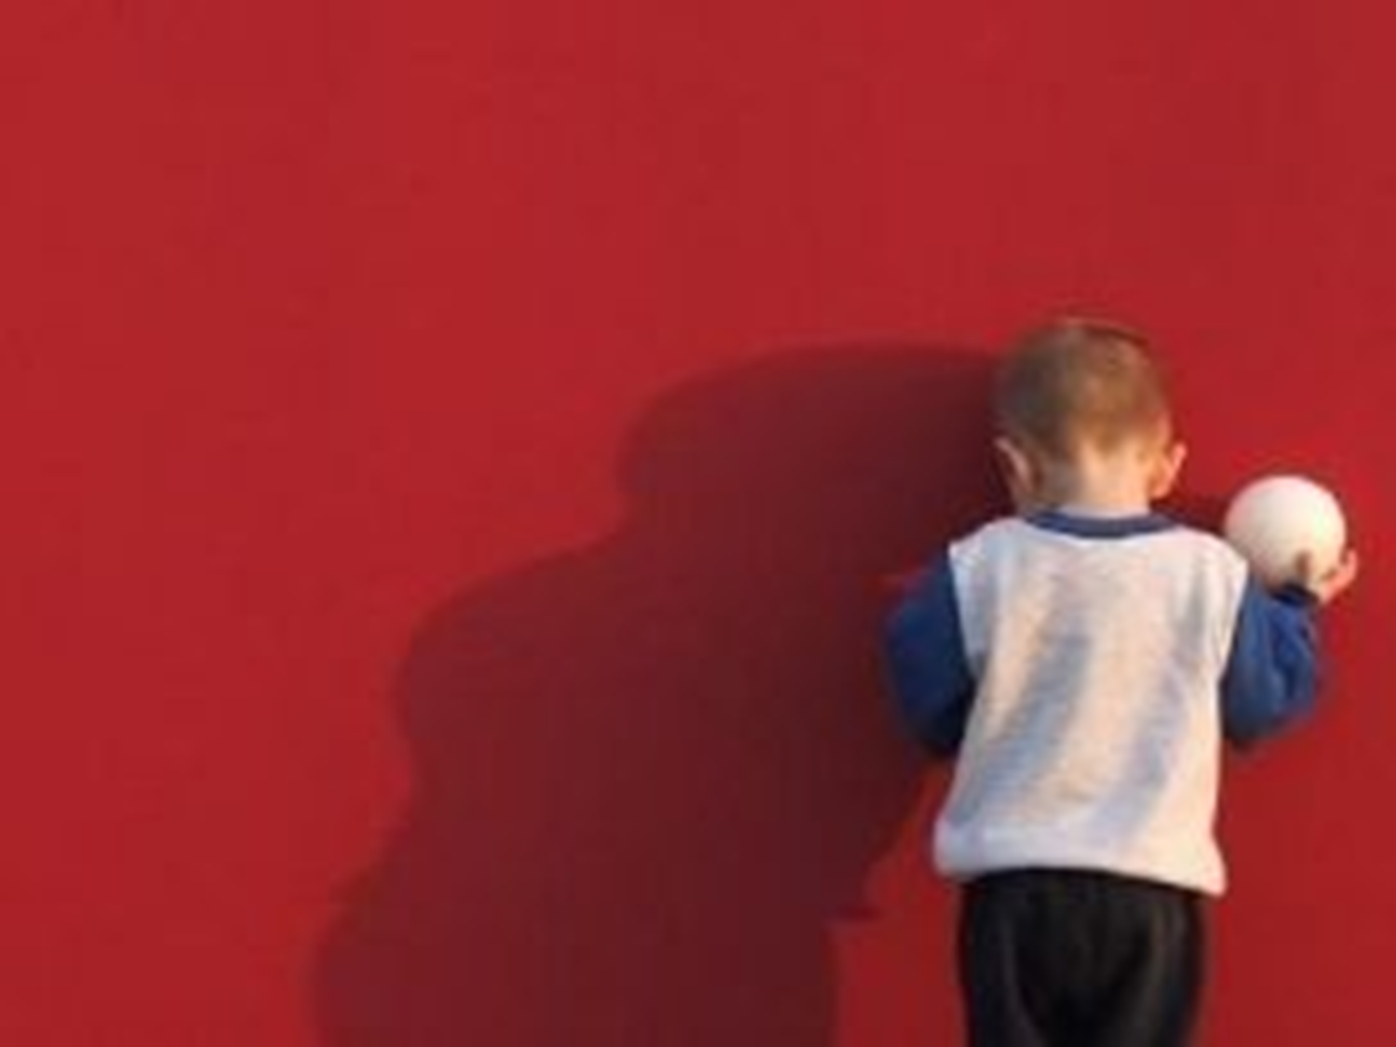
Учитываете ли состояние ребенка? Может быть он устал и голоден? Может быть он напуган (и к этому нужно отнестись серьезно, какими бы пустяковыми не казались детские страхи). Может быть расторможен, так что не контролирует себя и не слышит вас? Тут хочется напомнить слова Росса Грина из книги “Взрывной ребенок”: “Дети ведут себя хорошо, если могут”.

Slide 6
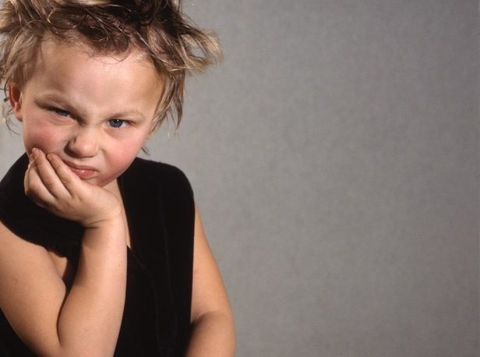
Не подавляют ли ваши требования естественных механизмов развития? Рассматривайте привычку ребенка всюду лезть, все трогать, пробовать на вкус, заглядывать внутрь разных предметов не как ваше наказание, а как счастливый дар, который позволит за несколько лет научиться миллиону важных вещей.

Slide 7
Обижает поведение ребенка или подозрение, что он все делает “на зло”? У большинства из нас хранится груз старых обид. Но иногда стоит вспоминать, что песочница осталась позади, и нам не обязательно теперь обзываться в ответ и давать сдачи, особенно если “обидчик” – наш собственный ребенок.

Slide 8
Не сражаетесь ли вы с физиологическими особенностями ребенка, разумны ли ваши требования? Чтобы усыплять словом и словом возбуждать аппетит, вам придется стать гипнотизером.

Slide 9
Не перекладываете ли вы ответственность
на ребенка
за свою невнимательность, забывчивость,
лень?

Slide 10
Умеете ли вы сами сотрудничать и договариваться, можете ли научить этому ребенка? Делаете ли вы что-то, чтобы ребенок вас услышал?

Slide 11
Не переоцениваете ли вы представление ребенка об опасностях, его возможности предвидеть последствия своих действий?

Slide 12
Не отрицаете ли вы право ребенка на собственные желания, интересы, побуждения?

Slide 13
Прежде чем ругать непослушного ребенка, давайте ответим на выше заданные вопросы.

Slide 14
http://www.facthealth.ru/index.php/2015-08-31-11-18-41/2015-09-02-14-21-00/1036-2015-09-30-06-09-38
http://img0.liveinternet.ru/images/attach/c/7/125/29/125029868_Prezhde_chem_rugat_neposlushnogo_rebenka__posmotrite_v_yetot_spisok.jpg
http://zdorovie29.ru/wp-content/uploads/nos-1024x681.jpg
http://rebiatki.ru/wp-content/uploads/2012/09/2223.jpg
http://askalex.ru/wp-content/uploads/2013/06/%D0%9D%D0%B5%D0%BF%D0%BE%D1%81%D0%BB%D1%83%D1%88%D0%B0%D0%BD%D0%B8%D0%B5.jpg

